Slide 1

QMS
PENGUKURAN DAN ANALISIS PROSES PERBAIKAN
Robby Anggriawan, SE., ME
robby.angg@polinema.ac.id

Slide 2
PENGUKURAN, ANALISA, DAN PERBAIKAN
1. Monitoring dan Pengukuran
2. Kontrol Keluaran Produk
3. Pengukuran dan Analisis Mutu
4. Perbaikan Berkelanjutan
5. Variasi dan Pebaikan

Slide 3
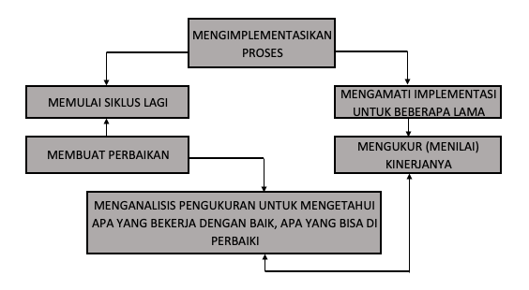
1. MONITORING DAN PENGUKURAN
SIKLUS PROSES PERBAIKAN YANG BIASA

Slide 4
MEASUREMENT REGULARITY
PERUNDANG-UNDANGAN PENGUKURAN
Memilih serangkaian pengukuran yang dirancangkhusus untuk membantu membuat program lebih baik
Melaksanakan kegiayan pengukuran berdasarkan jadwal yang cocok dengan jumlah bahan yang digunakan organisasi secara umum

Slide 5
METODE PENGUMPULAN DATA MENCAKUP :
Focus Groups
Surveys
ompetitive Analysis
Interviews
Track External Changes Request
Support Calls

Slide 6
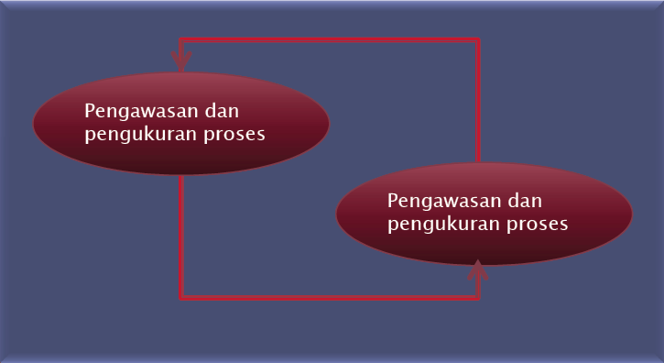
PENGAWASAN DAN PENGUKURAN PRODUK

Slide 7
PENGAWASAN DAN PENGUKURAN PRODUK
ISO 9001:2000 Pengawasan dan Pengukuran
Melaksanakan audit internal
Mengukur kinerja proses
Mengukur kepuasan konsumen
Mengukur mutu produk

Slide 8
KONTROL PRODUK YANG TIDAK SESUAI
2. KONTROL KELUARAN PRODUK
Fase 1 Menghilangkan ketidaksesuaian
Fase 2 Membahas sifat dab keberagaman kecacatan atau kerusakan dengan konsumen
Fase 3 Melaksanakan tindakan perbaikan untuk mengurangi kinerja yang buruk atau tidak biasa

Slide 9
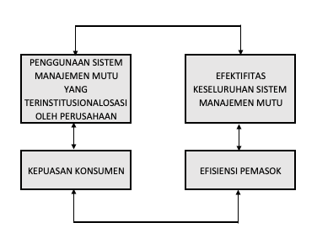
3. PENGUKURAN DAN ANALISIS MUTU
ANALISIS DATA

Slide 10
4. PERBAIKAN BERKELANJUTAN
ISO 9001:2000 PERBAIKAN FOKUS PADA PERBAIKAN TERUS MENERUS
Perbaikan Proses
Tindakan Perbaikan
Tindakan Pencegahan

Slide 11
PERBAIKAN TERUS MENERUS
1. PENILAIAN SISTEM BERKALA
2. TERUS MENERUS = KESUNGGUHAN

Slide 12
PERBAIKAN TERUS MENERUS
TINDAKAN PENCEGAHAN Untuk mencegah hal yang terjadi. Harus tepat untuk menangani dampak kemungkinan dari masalah
TINDAKAN PERBAIKAN Persyaratan ISO, untuk menghilangkan akar penyebab masalah

Slide 13
5. VARIASI DAN PERBAIKAN
KESALAHAN DALAM PENDEKATAN KONVENSIONAL PADA STANDARISASI
Kesalahan dalam menjabarkan metode dan urutan procedural (Misalnya kata yang hilang)
Penggunaan pendekatan standarisasi yang tidak cocok untuk pengguna atau situasi tertentu

Slide 14
STANDARISASI DIMULAI DENGAN IDE ATAU KONSEP Konsep-Konsep Utama Standarisasi Mencakup →
Orientasi pengguna
QCD Integration
Standar dan variasi
Perbaikan standar
Menyatukan kompetensi dengan standar

Slide 15
MASALAH DALAM STANDARISASI
Kinerja para pekerja baru dan pekerja lama sangat berbeda
Panduan standar biasanya menilak mengatakan bagaimana para pendatang baru bisa menjadi pekerja yang lebih berpengalaman
Panduan standar biasanya terdiri dari banyak item untuk diperikas, dan signifikasi item-item ini jarang sekali di cantumkan.
Panduan standar seringkali tidak bisa menjabarkan tindakan yang harus diambil untuk situasi-situasi dimana nilai-nilai terukur berada diluar tingkat kontrol. Titik-titik kontrol mungkin dijabarkan dengan cukup jelas, namun para pekerja harus mencari ditempat lain untuk mencaritahu cara untuk menanggapi.
Panduan standar seringkali tidak direvisi selama tiga catatan nilai aktual adalah pemborosan waktu jika nilai tersebut normal

Slide 16
MASALAH DALAM STANDARISASI
Seringkali, item yang harus diperiksa tidak disusun berdasarkan prioritas. Para pekerja bisa dengan mudah melewatkan item-item mana yang lebih penting sebab mereka tidak mengetahui item mana yang lebih penting sebab mereka tidak mengetahui item mana yang lebih penting dan mana yang tidak terlalu penting
Panduan Standar kadang mencakup prosedur pemeriksaan kuno yang sekarang bisa di tanda tangani oleh perangkat pengawasan dan pencatatab data otomatis
Banyak energi dan waktu dihabiskan untuk membuat panduan standar yang tercetak rapi yang tidak bisa menggunakan prosedur standar yang tercatat dalam buku catatan pekerja.
Layout panduan standar mungkin membuatnya sulit dibaca dan diimplementasikan. Urutan langkah dan pengumpulan standar dalam sebuah sistem harus sesuai dengan sudut pandang, pendidikan dan kondisi tempat kerja orang-orang yang menggunakan panduan tersebut.
Seringkali titik untuk diperiksa ditambahkan ke panduan standar untuk mengatasi masalah yang penyebabnya belum pernah diteliti dengan tuntas.

Slide 17
MASALAH DALAM STANDARISASI
Sejumlah panduan standar mengandung penjelasan yang mengandung istilah teknis atau penjelasan yang terlalu sederhana.
Kedua hal ini tidak bisa memberikan pemahaman yang cukup bagi pengguna. Pengguna yang tidak terlibat dalam penyusunan panduan standar harus mengkaji panduan tersebut.

Slide 18
STANDAR DAN VARIASI
STANDAR
Standar adalah spesifikasi teknis yang signifikan dan harus diikuti
Standar didasarkan pada rangkuman hasil ilmu pengetahuan, teknik dan pengalaman
Standar adalah aturan atau contoh yang harus di buat oleh pihak berwenang yang diakui berdarkan kebiasaan atau konsensus
Standar dibuat untuk memfasilitasi kemajuan saat ini dan dimasa depan

Slide 19
KARAKTERISTIK STANDAR
Standar memberikan indikasi yang jelas
Standar bersifat ilmiah
Standar harus dihargai dan diikuti

Slide 20
SERTIFIKASI ISO : PRODUKSI DAN PENGUKURAN
Tujuan pembelajaran : Belajar bagaimana organisasi berfungsi jika organisasi tersebut telah menerima sertifikasi ISO. Mempraktekkan kemampuan wawancara anda dengan menanyakan semua pertanyaan yang mungkin masih anda miliki terkait dengan ISO.
Produksi adalah inti sebuah perusahaan. Produksi bisa bersifat nyata, seperti pembuatan sepeda motor, namun juga bisa bersifat pengetahuan maupun jasa,

